Slide 1


Тема № 1.5
Что такое объектно-ориентированное программирование (ООП) в Python
Лекция

Slide 2
Структурное программирование

Slide 3
Недостатки структурного подхода

Slide 4
Объектно-ориентированное программирование

Slide 5
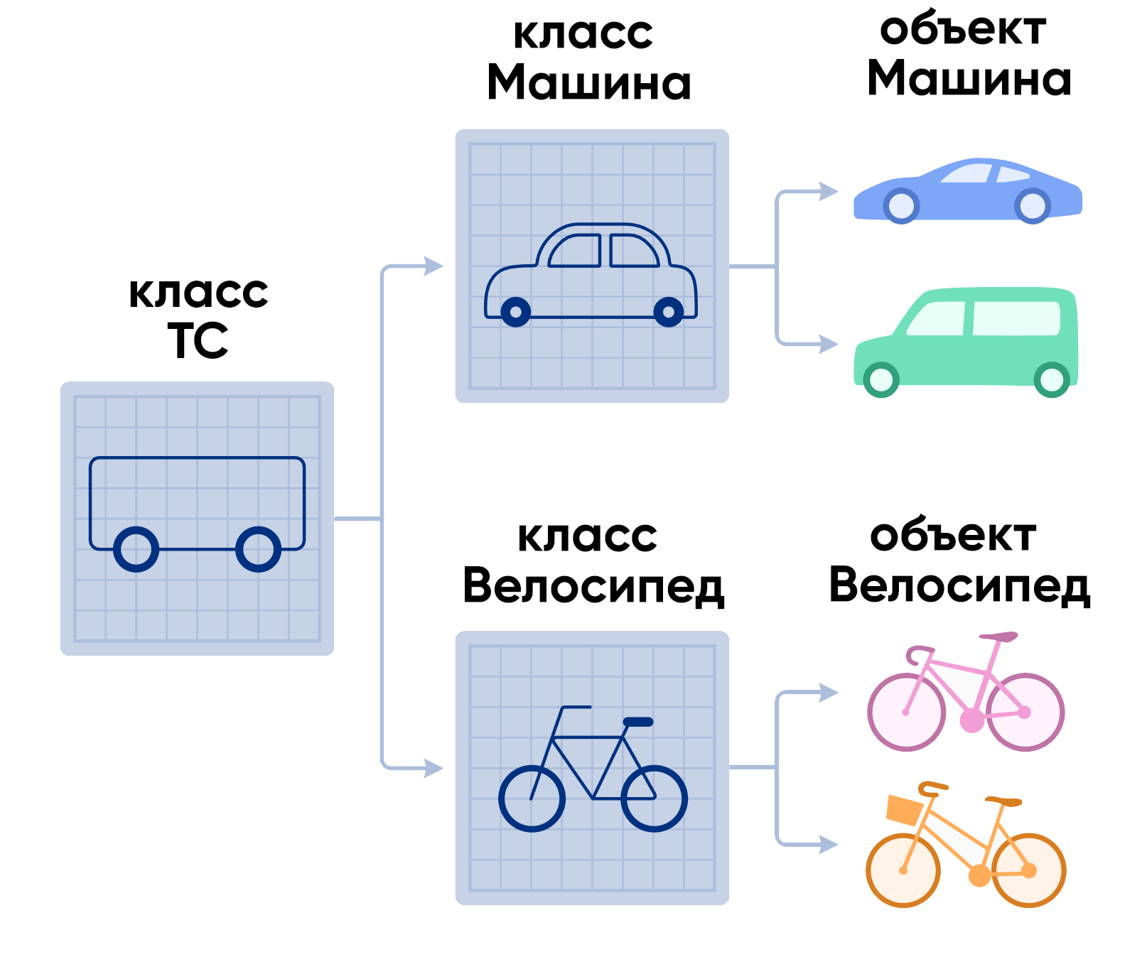
3 столпа ООП
Наследование
Механизм, позволяющий описать новый класс на основе уже существующего (родительского).
Полиморфизм
Вызов методов родительского класса из дочерних.
Инкапсуляция
Сокрытие реализации класса от внешнего вмешательства.

Slide 6
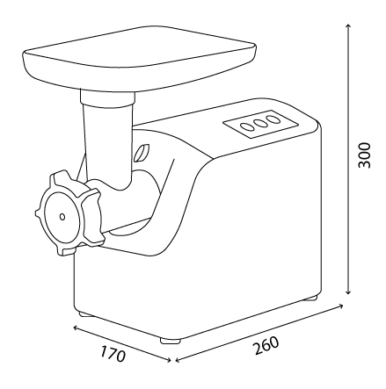
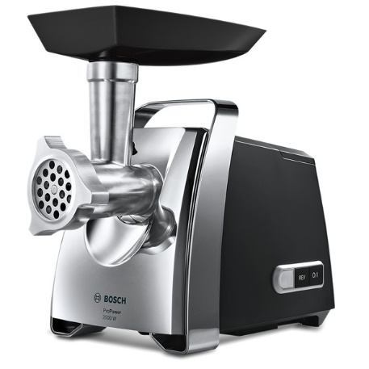
Класс
Класс
***
Экземпляры класса

Slide 7
Класс
class название класса:
атрибуты
методы_класса
Пример:
class Mincer:
name = "Bosch"
weight = 3
mincer = Mincer()
print(mincer.weight)
Атрибуты (свойства) класса
Экземпляр класса

Slide 8
Методы класса
Пример:
class Mincer:
def print_name(self):
print("Модель мясорубки - Bosch")
Ссылка на текущий объект
Метод класса
mincer = Mincer()
mincer.print_name()

Slide 9

Ваши
вопросы

